Slide 1
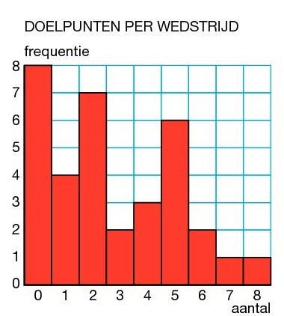
Opgave 1
In het toernooi waren er $7$ wedstrijden waarin $2$ keer gescoord werd.
De frequenties bij elkaar tellen:
$$8+4+7+2+3+6+2+1+1$$
$$=34$$
Er zijn $34$ wedstrijden gespeeld.
Totaal aantal doelpunten:
$0∙8+1∙4+$ $2∙7+$ $3∙2+$ $4∙3+$ $5∙6+$ $6∙2+$ $7∙1+$ $8∙1=$
$$93$$
Er zijn in totaal $93$ doelpunten gescoord.
Bij $2−2$ zijn er $4$ doelpunten gescoord.
$4$ doelpunten gescoord is $3$ keer voorgekomen.
Het maximaal aantal is dus 3.
Modus $=0$
en het gemiddelde is zeker groter dan $0$
omdat er doelpunten gescoord zijn.

